Slide 1

Reunião Colegiado de Contabilidade e Controle Interno
Blumenau, 16/03/2021

Slide 2
Reunião Colegiado de Contabilidade
Pauta
SIOPS
SIOPE
SADIPEM
Matriz de Saldos Contábeis
e-Sfinge
  eSfinge 2020
Balanço 2020
e-Sfinge on-line
LGPD
Fonte/Destinação de Recurso – 2022 e 2023
Fundeb – Anexo 8
PPA, LDO e LOA
Procedimentos Contábeis Patrimoniais
Assuntos Diversos

Slide 3
Reunião Colegiado de Contabilidade
Pauta
SIOPS
SIOPE
SADIPEM
Matriz de Saldos Contábeis

Slide 4
Reunião Colegiado de Contabilidade
Pauta
e-Sfinge
  e-Sfinge 2020
Balanço 2020
e-Sfinge On-line
LGPD

Slide 5
Reunião Colegiado de Contabilidade
Pauta
Fonte/Destinação de Recurso – 2022 e 2023
Fundeb – Anexo 8

Slide 6
Fonte/Destinação
Portaria conjunta STN/SOF nº 20, de 23 de fevereiro de 2021
Portaria nº 710, de 25 de fevereiro de 2021
Portaria conjunta STN/SOF nº 20
Art. 1º ...
§ 1º Denomina-se fonte ou destinação de recursos o agrupamento de receitas que possuem as mesmas normas de aplicação na despesa.
§ 2º A estrutura de codificação da classificação por fonte ou destinação de recursos será composta de 3 dígitos.
§ 3º ...
§ 4º As fontes ou destinações de recursos a serem utilizadas por Estados, Distrito Federal e Municípios serão definidas por meio de Portaria específica publicada pela Secretaria do Tesouro Nacional, no intervalo de 500 a 999.

Slide 7
Fonte/Destinação
Portaria conjunta STN/SOF nº 20, de 23 de fevereiro de 2021
Portaria nº 710, de 25 de fevereiro de 2021
Portaria conjunta STN/SOF nº 20
Art. 2º A União, os Estados, o Distrito Federal e os Municípios, em informações complementares à estrutura de codificação da classificação por fonte ou destinação de recursos, devem:
I- identificar se os recursos disponíveis foram arrecadados no exercício atual ou em exercícios anteriores; e
II- identificar informações adicionais referentes à execução da receita e/ou despesa orçamentária, nos casos estabelecidos pela Secretaria do Tesouro Nacional.

Slide 8
Fonte/Destinação
Portaria conjunta STN/SOF nº 20, de 23 de fevereiro de 2021
Portaria nº 710, de 25 de fevereiro de 2021
Portaria nº 710
..., a codificação utilizada na MSC será composta de 4 dígitos, subdividida em 2 níveis de classificação, com a estrutura: X.XXX.
O primeiro nível, com um dígito, identificará o exercício do recurso, conforme definido no Quadro 1, e não comporá a codificação padronizada da classificação por fonte de recursos. O segundo nível, com três dígitos, corresponderá à codificação padronizada para toda a Federação, constante no Anexo I.
Quadro 1
Código | Nomenclatura
1 | Recursos do Exercício Corrente
2 | Recursos de Exercícios Anteriores
9 | Recursos Condicionados

Slide 9
Fonte/Destinação
Portaria nº 710, de 25 de fevereiro de 2021
BLOCO DAS VINCULAÇÕES DOS ESTADOS, DISTRITO FEDERAL E MUNICÍPIOS (códigos de 500 a 999)
RECURSOS LIVRES (NÃO VINCULADOS)
500 | Recursos não Vinculados de Impostos
501 | Outros Recursos não Vinculados
RECURSOS VINCULADOS À EDUCAÇÃO
540 | Transferências do FUNDEB - Impostos e Transferências de Impostos
541 | Transferências do FUNDEB - Complementação da União - VAAF
542 | Transferências do FUNDEB - Complementação da União - VAAT
543 | Transferências do FUNDEB - Complementação da União - VAAR
544 | Recursos de Precatórios do FUNDEF
550 | Transferência do Salário-Educação
551 | Transferências de Recursos do FNDE referentes ao Programa Dinheiro Direto na Escola (PDDE)
552 | Transferências de Recursos do FNDE referentes ao Programa Nacional de Alimentação Escolar (PNAE)
553 | Transferências de Recursos do FNDE Referentes ao Programa Nacional de Apoio ao Transporte Escolar (PNATE)
569 | Outras Transferências de Recursos do FNDE
570 | Transferências do Governo Federal referentes a Convênios e Instrumentos Congêneres vinculados à Educação
571 | Transferências do Estado referentes a Convênios e Instrumentos Congêneres vinculados à Educação
572 | Transferências de Municípios referentes a Convênios e Instrumentos Congêneres vinculados à Educação
573 | Royalties do Petróleo e Gás Natural Vinculados à Educação
574 | Operações de Crédito Vinculadas à Educação
599 | Outros Recursos Vinculados à Educação

Slide 10
Fonte/Destinação
Portaria nº 710, de 25 de fevereiro de 2021
RECURSOS VINCULADOS À SAUDE
600 | Transferências Fundo a Fundo de Recursos do SUS provenientes do Governo Federal - Bloco de Manutenção das Ações e Serviços Públicos de Saúde
601 | Transferências Fundo a Fundo de Recursos do SUS provenientes do Governo Federal - Bloco de Estruturação da Rede de Serviços Públicos de Saúde
602 | Transferências Fundo a Fundo de Recursos do SUS provenientes do Governo Federal - Bloco de Manutenção das Ações e Serviços Públicos de Saúde - Recursos destinados ao enfrentamento da COVID-19 no bojo da ação 21C0.
603 | Transferências Fundo a Fundo de Recursos do SUS provenientes do Governo Federal - Bloco de Estruturação da Rede de Serviços Públicos de Saúde - Recursos destinados ao enfrentamento da COVID-19 no bojo da ação 21C0.
621 | Transferências Fundo a Fundo de Recursos do SUS provenientes do Governo Estadual
622 | Transferências Fundo a Fundo de Recursos do SUS provenientes dos Governos Municipais
631 | Transferências do Governo Federal referentes a Convênios e Instrumentos Congêneres vinculados à Saúde
632 | Transferências do Estado referentes a Convênios e Instrumentos Congêneres vinculados à Saúde
633 | Transferências de Municípios referentes a Convênios Instrumentos Congêneres vinculados à Saúde
634 | Operações de Crédito vinculadas à Saúde
635 | Royalties do Petróleo e Gás Natural vinculados à Saúde
659 | Outros Recursos Vinculados à Saúde
RECURSOS VINCULADOS À ASSISTÊNCIA SOCIAL
660 | Transferência de Recursos do Fundo Nacional de Assistência Social – FNAS
665 | Transferências de Convênios e Instrumentos Congêneres vinculados à Assistência Social
669 | Outros Recursos Vinculados à Assistência Social

Slide 11
Fonte/Destinação
Portaria nº 710, de 25 de fevereiro de 2021
DEMAIS VINCULAÇÕES DECORRENTES DE TRANSFERÊNCIAS
700 | Outras Transferências de Convênios ou Instrumentos Congêneres da União
701 | Outras Transferências de Convênios ou Instrumentos Congêneres dos Estados
702 | Outras Transferências de Convênios ou Instrumentos Congêneres dos Municípios
703 | Outras Transferências de Convênios ou Instrumentos Congêneres de outras Entidades
704 | Transferência da União Referente a Royalties do Petróleo e Gás Natural
705 | Transferência dos Estados Referente a Royalties do Petróleo e Gás Natural
706 | Transferência Especial da União
707 | Transferências da União - inciso I do art. 5º da Lei Complementar 173/2020
749 | Outras vinculações de transferências
DEMAIS VINCULAÇÕES LEGAIS
750 | Recursos da Contribuição de Intervenção no Domínio Econômico - CIDE
751 | Recursos da Contribuição para o Custeio do Serviço de Iluminação Pública - COSIP
752 | Recursos Vinculados ao Trânsito
753 | Recursos provenientes de taxas e contribuições
754 | Recursos de Operações de Crédito
755 | Recursos de Alienação de Bens/Ativos - Administração Direta
756 | Recursos de Alienação de Bens/Ativos - Administração Indireta
757 | Recursos de Depósitos Judiciais - Lides das quais o Ente faz parte
758 | Recursos de Depósitos Judiciais - Lides das quais o Ente não faz parte
759 | Recursos Vinculados a Fundos
760 | Recursos de Emolumentos e Taxas Judiciais
799 | Outras Vinculações Legais

Slide 12
Fonte/Destinação
Portaria nº 710, de 25 de fevereiro de 2021
RECURSOS VINCULADOS À PREVIDÊNCIA SOCIAL
800 | Recursos Vinculados ao RPPS - Fundo em Capitalização (Plano Previdenciário)
801 | Recursos Vinculados ao RPPS - Fundo em Repartição (Plano Financeiro)
802 | Recursos Vinculados ao RPPS - Taxa de Administração
803 | Recursos Vinculados ao Sistema de Proteção Social dos Militares (SPSM)
RECURSOS EXTRAORÇAMENTÁRIOS
860 | Recursos Extraorçamentários Vinculados a Precatórios
861 | Recursos Extraorçamentários Vinculados a Depósitos Judiciais
862 | Recursos de Depósitos de Terceiros
869 | Outros Recursos Extraorçamentários
OUTRAS VINCULAÇÕES
880 | Recursos Próprios dos Consórcios
898 | Recursos a Classificar
899 | Outros Recursos Vinculados

Slide 13
Fonte/Destinação
Portaria nº 710, de 25 de fevereiro de 2021
Para o recebimento, por meio da MSC, das demais informações complementares à classificação por fonte ou destinação de recursos, relacionadas às fases de execução da receita e/ou da despesa orçamentárias, será definida codificação adicional, com 4 dígitos, denominada Código de Acompanhamento da Execução Orçamentária - CO, conforme definido no Quadro 2.
Como a forma de identificação dessa informação na execução dos entes da Federação não será padronizada, caso não se utilize a mesma codificação, para envio das informações ao Siconfi será necessário associar a forma de identificação utilizada pelo ente da Federação ao formato definido para a MSC.

Slide 14
Fonte/Destinação
Portaria nº 710, de 25 de fevereiro de 2021
Código | Nomenclatura
1001 | Identificação das despesas com manutenção e desenvolvimento do ensino
1002 | Identificação das despesas com ações e serviços públicos de saúde
1070 | Identificação do percentual aplicado no pagamento da remuneração dos profissionais da educação básica em efetivo exercício
1111 | Benefícios Previdenciários - Poder Executivo - Fundo em Capitalização (Plano Previdenciário)
1121 | Benefícios Previdenciários - Poder Legislativo - Fundo em Capitalização (Plano Previdenciário)
1122 | Benefícios Previdenciários - Tribunal de Contas - Fundo em Capitalização (Plano Previdenciário)
1123 | Benefícios Previdenciários - Tribunal de Contas dos Municípios - Fundo em Capitalização (Plano Previdenciário)
1124 | Benefícios Previdenciários - Ministério Público de Contas - Fundo em Capitalização (Plano Previdenciário)
1125 | Benefícios Previdenciários - Ministério Público de Contas dos Municípios - Fundo em Capitalização (Plano Previdenciário)
1131 | Benefícios Previdenciários - Tribunal de Justiça - Fundo em Capitalização (Plano Previdenciário)
1132 | Benefícios Previdenciários - Tribunal de Justiça Militar - Fundo em Capitalização (Plano Previdenciário)
1141 | Benefícios Previdenciários - Ministério Público - Fundo em Capitalização (Plano Previdenciário)
1151 | Benefícios Previdenciários - Defensoria Pública - Fundo em Capitalização (Plano Previdenciário)
2111 | Benefícios Previdenciários - Poder Executivo - Fundo em Repartição (Plano Financeiro)
2121 | Benefícios Previdenciários - Poder Legislativo - Fundo em Repartição (Plano Financeiro)
2122 | Benefícios Previdenciários - Tribunal de Contas - Fundo em Repartição (Plano Financeiro)
2123 | Benefícios Previdenciários - Tribunal de Contas dos Municípios - Fundo em Repartição (Plano Financeiro)
2124 | Benefícios Previdenciários - Ministério Público de Contas - Fundo em Repartição (Plano Financeiro)
2125 | Benefícios Previdenciários - Ministério Público de Contas dos Municípios - Fundo em Repartição (Plano Financeiro)
2131 | Benefícios Previdenciários - Tribunal de Justiça - Fundo em Repartição (Plano Financeiro)
2132 | Benefícios Previdenciários - Tribunal de Justiça Militar - Fundo em Repartição (Plano Financeiro)
2141 | Benefícios Previdenciários - Ministério Público - Fundo em Repartição (Plano Financeiro)
2151 | Benefícios Previdenciários - Defensoria Pública - Fundo em Repartição (Plano Financeiro)
3110 | Identificação das Transferências da União decorrentes de emendas parlamentares individuais
3120 | Identificação das Transferências da União decorrentes de emendas parlamentares de bancada

Slide 15
Fonte/Destinação
Portaria conjunta STN/SOF nº 20, de 23 de fevereiro de 2021
Portaria nº 710, de 25 de fevereiro de 2021
Código | Nomenclatura
1001 | Identificação das despesas com manutenção e desenvolvimento do ensino
1002 | Identificação das despesas com ações e serviços públicos de saúde
1070 | Identificação do percentual aplicado no pagamento da remuneração dos profissionais da educação básica em efetivo exercício
1111 | Benefícios Previdenciários - Poder Executivo - Fundo em Capitalização (Plano Previdenciário)
Código | Nomenclatura
1 | Recursos do Exercício Corrente
2 | Recursos de Exercícios Anteriores
9 | Recursos Condicionados
X.
XXX.
XXXX
1.
540.
1070
BLOCO DAS VINCULAÇÕES DOS ESTADOS, DISTRITO FEDERAL E MUNICÍPIOS (códigos de 500 a 999)
RECURSOS LIVRES (NÃO VINCULADOS)
500 | Recursos não Vinculados de Impostos
501 | Outros Recursos não Vinculados
RECURSOS VINCULADOS À EDUCAÇÃO
540 | Transferências do FUNDEB - Impostos e Transferências de Impostos
541 | Transferências do FUNDEB - Complementação da União - VAAF
542 | Transferências do FUNDEB - Complementação da União - VAAT
543 | Transferências do FUNDEB - Complementação da União - VAAR
544 | Recursos de Precatórios do FUNDEF
550 | Transferência do Salário-Educação

Slide 16
Fonte/Destinação
Portaria conjunta STN/SOF nº 20, de 23 de fevereiro de 2021
Portaria nº 710, de 25 de fevereiro de 2021
Portaria conjunta STN/SOF nº 20
Art. 3º A União, os Estados, o Distrito Federal e os Municípios observarão os prazos a seguir, para atendimento ao disposto nesta Portaria:
I- de forma obrigatória a partir do exercício de 2023, incluindo a elaboração, em 2022, do Projeto de Lei de Diretrizes Orçamentárias - PLDO e do Projeto de Lei Orçamentária Anual - PLOA, referentes ao exercício de 2023; e
II- de forma facultativa na execução orçamentária referente ao exercício de 2022, sendo permitida a utilização do mecanismo de "de-para" para o envio das informações à Secretaria do Tesouro Nacional, observando o formato definido nesta Portaria.
Parágrafo único. Nos exercícios de 2020 e 2021, os entes da Federação deverão observar o disposto na Portaria STN nº 394, de 20 de agosto de 2020, sendo permitida a utilização do mecanismo de "de-para" para envio das informações ao Siconfi.

Slide 17
Reunião Colegiado de Contabilidade
Pauta
Fonte/Destinação de Recurso – 2022 e 2023
Fundeb – Anexo 8
PPA, LDO e LOA
Procedimentos Contábeis Patrimoniais
Assuntos Diversos

Slide 18
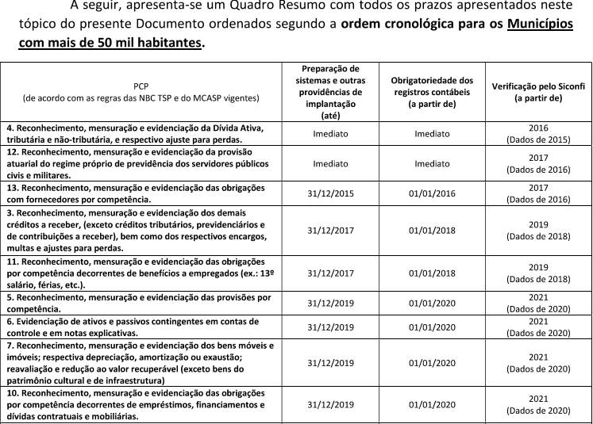

Slide 19
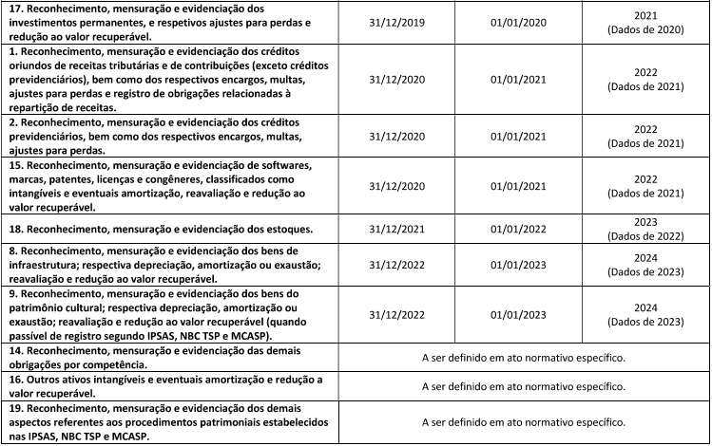

Slide 20
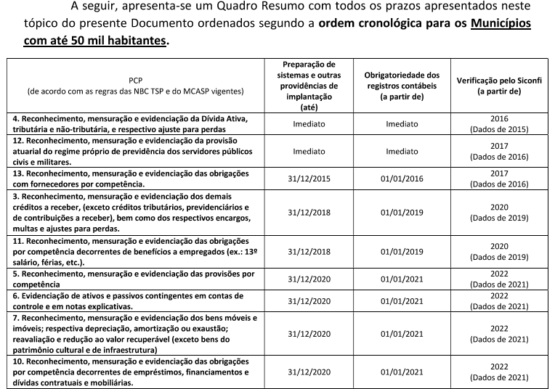

Slide 21


